Slide 1

فصل 4

Slide 2

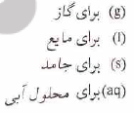


معادله های شیمیایی
نمایش واکنشهای شیمیایی با فرمولها و نمادهای ترکیبات درگیر در واکنش همراه با روابط کمی مابین آنها
واکنش دهنده ها و فراورده ها
نشان دادن حالت فیزیکی ترکیبات درگیر در واکنش
موازنه معادله جهت برقراری روابط کمی صحیح(تعداد اتمهای درگیر در واکنش در دو طرف معادله باید برابر باشند)

Slide 3
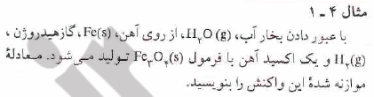
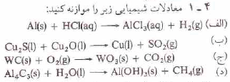

Slide 5

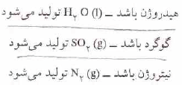
سوختن در مجاورت اکسیژن

Slide 6



Slide 7

حل مسائل بر اساس معادلات شیمیایی
تفسیر معادلات شیمیایی به شیوه های مختلف با استفاده از ضرایب استوکیومتری:
1- بر اساس تعداد اتمهای درگیر
2- بر اساس تعداد مولکول های درگیر
3- بر اساس جرم ترکیبات درگیر
4- بر اساس تعداد مول ترکیبات درگیر

Slide 8
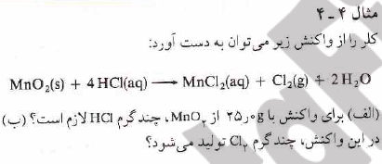
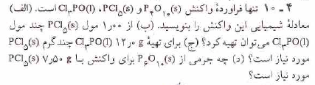

Slide 10
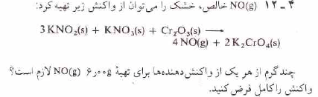

Slide 11
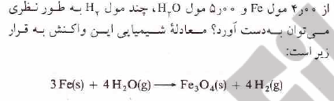


واکنش دهنده محدود ساز
واکنش گری که مقدار آن تعیین کننده حداکثر مقدار محصول قابل تشکیل با فرض کامل بودن واکنش میباشد.
با استفاده از نسبت مولی مقدار واکنشگر به ضریب استوکیومتری آن در معادله موازنه شده تعیین میشود.

Slide 12



Slide 13

درصد بازده

Slide 14
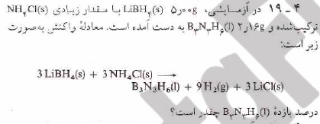
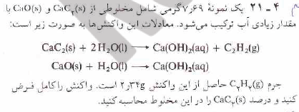

Slide 15
End of Lecture

